Slide 1
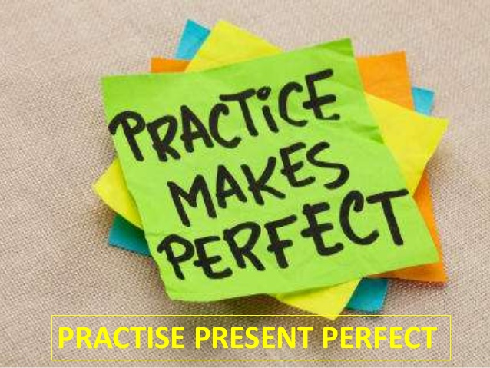
WELCOME

Slide 2
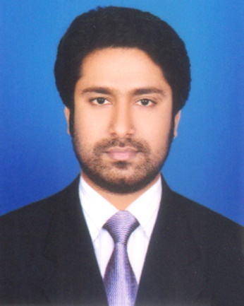
Presented by
M Humayun Kabir
English Teacher
Bhayeta Abdul Quddus Dakhil Madrasah, Tangail Sadar
Cell : 01727-425565 ; 01924-320532
E-mail : hkabir082009@gmail.com

Slide 3
Lesson Identity
Past Simple
Class Six
Unit Six
19 October 2019

Slide 4
Learning outcomes
After we have studied this lesson, we will be able to
make sentence with object using the Past Simple Tense.
make the questions and their answers on Past Simple Tense.
find out the Past Simple very easily
use them properly and
over all take part in practice and more practice.

Slide 5
Our Previous Class
Past Simple
1. I
recited
a poem. =
আমি একটি কবিতা আবৃত্তি করেছিলাম।
2. I
didn’t
recite
a poem. =
আমি একটি কবিতা আবৃত্তি করিনি ।
3.
Did
I
recite
a poem ? =
আমি কি একটি কবিতা আবৃত্তি করেছিলাম ?
4.
Didn’t
I recite a poem ? =
আমি কি একটি কবিতা আবৃত্তি করিনি ?
5.
What
did I recite ? =
আমি কী আবৃত্তি করেছিলাম ?
6.
What
didn’t I recite ? =
আমি কী আবৃত্তি করিনি ?

Slide 6
01. Affirmative
(হ্যাঁবোধক)
02. Negative
(নাবোধক)
03. Interrogative
(প্রশ্নবোধক/ হ্যাঁবোধক প্রশ্ন)
04. Negative-Interrogative
(নাবোধক-প্রশ্ন)
05. WH Interrogative
WH (প্রশ্নবোধক/ হ্যাঁবোধক প্রশ্ন)
06. WH Negative-Interrogative
WH (নাবোধক-প্রশ্ন)

Slide 7
Let’s Start our Today’s Topic

Slide 8
TOPIC
Practice on
Past Simple (Part-A)
Subject : English 2nd Paper
Lesson : 6.2 (Part-B)
Period : 3rd
Time : 40 minutes
Date : 19 October 2019

Slide 9
  Let’s Practise with Objects
1. recite …
a poem.
2. read …
a story book.
3. study …
my lessons.
4. learn …
Sura Yaseen.
5. teach …
us English.

Slide 10
Past Simple
read … a story book.
1. I
read
a story book. =
আমি একটি গল্পের বই পড়েছিলাম।
2. I
didn’t
read
a story book. =
আমি একটি গল্পের বই পড়িনি ।
3.
Did
I
read
a poem ? =
আমি কি একটি গল্পের বই পড়েছিলাম ?
4.
Didn’t
I read a story book ?=
আমি কি একটি গল্পের বই পড়িনি ?
5.
What
did I read ? =
আমি কী পড়েছিলাম ?
6.
What
didn’t I read ? =
আমি কী পড়িনি ?

Slide 11
study … my lessons.
1. I studied my lessons. =
আমি আমার পাঠ অধ্যয়ন করেছিলাম।
2. I
didn’t
study my lessons. =
আমি আমার পাঠ অধ্যয়ন করিনি ।
3.
Did
I study my lessons ? =
আমি কি আমার পাঠ অধ্যয়ন করেছিলাম ?
4.
Didn’t
I study my lessons? =
আমি কি আমার পাঠ অধ্যয়ন করিনি ?
5.
What
did I study ? =
আমি কী অধ্যয়ন করেছিলাম ?
6.
What
didn’t I study ? =
আমি কী অধ্যয়ন করিনি ?

Slide 12
learn … Sura Yaseen.
1. I learnt Sura Yaseen. =
আমি সুরা ইয়াসীন শিখেছিলাম ।
2. I
didn’t
learn Sura Yaseen. =
আমি সুরা ইয়াসীন শিখিনি ।
3.
Did
I learn Sura Yaseen ? =
আমি কি সুরা ইয়াসীন শিখেছিলাম ?
4.
Didn’t
I learn Sura Yaseen? =
আমি কি সুরা ইয়াসীন শিখিনি ?
5.
What
did I learn ? =
আমি কী শিখেছিলাম ?
6.
What
didn’t I learn ? =
আমি কী শিখিনি ?

Slide 13
teach … him English.
1. I taught him English. =
আমি তাকে ইংরেজি পড়িয়েছিলাম।
2. I
didn’t
teach him English. =
আমি তাকে ইংরেজি পড়াইনি।
3.
Did
I teach him English ? =
আমি কি তাকে ইংরেজি পড়িয়েছিলাম?
4.
Didn’t
I teach him English?=
আমি কি তাকে ইংরেজি পড়াইনি ?
5.
What
didn’t I teach him ? =
আমি তাকে কী পড়িয়েছিলাম ?
6.
What
didn’t I teach him ? =
আমি তাকে কী পড়াইনি ?

Slide 14
Let’s Try to Find out
Past Simple
from this Video

Slide 15
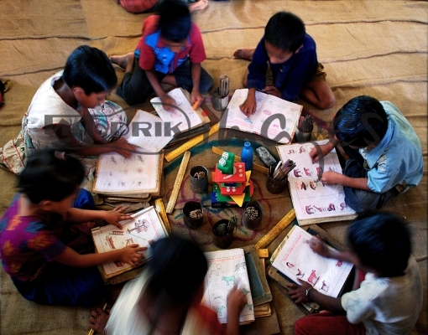
Group Work
Make 6 sentences using Past Simple
with following verbs-
Perform
Play
Know
Sing
Drive

Slide 16
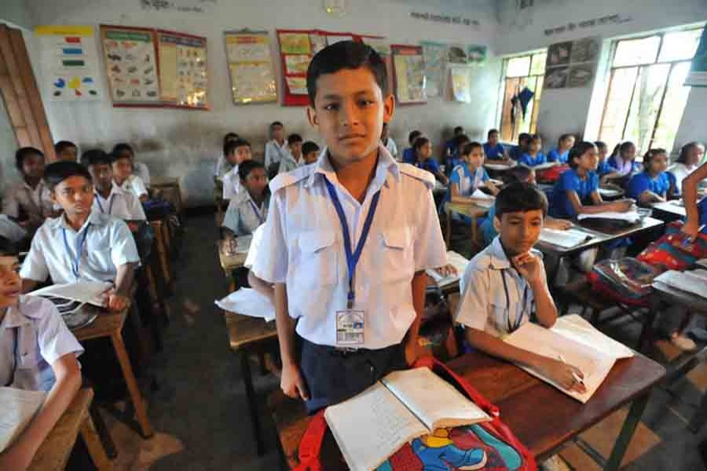
Individual Work
Make Past Simple with following verbs using objects.
Buy
Sell
Advise
Open
Cook

Slide 17
Assessment
Open your Text Book and find out the
Past Simple Tense.

Slide 18
Let’s Build up our Career. But how… ?
Let’s Get by Heart and Practise these 6 Sentences
With 101 Verbs (V123)

Slide 19
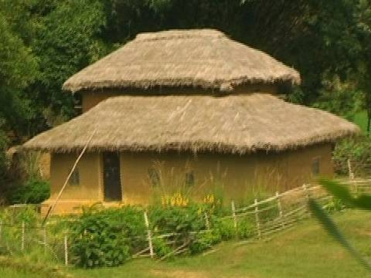
Home Task

Slide 20
Assignment
Try to follow up our class at a glance and
Make a note on
Practice Class (Past Simple Tense)

Slide 21

Thank You All
May Allaah swt learn and expert in the Past Simple Tense.

